Slide 1
ΗΛΕΚΤΡΙΚΑ ΚΥΚΛΩΜΑΤΑ
ΜΕΘΟΔΟΣ ΒΡΟΧΩΝ
ΘΕΩΡΗΜΑ THEVENIN – NORTON
01-04-2021
ΔΙΔΑΣΚΩΝ: ΚΑΡΑΚΑΤΣΑΝΗΣ ΘΕΟΚΛΗΤΟΣ
Notes:
Κάντε κλικ για να προσθέσετε σημειώσεις

Slide 2
ΜΕΘΟΔΟΣ ΒΡΟΧΩΝ
Πραγματοποιεί ανάλυση σύνθετων κυκλωμάτων
Επιλέγονται κλειστές διαδρομές
Ορίζονται συμβατικά ρεύματα βρόχων
Καταστρώνονται εξισώσεις με τον Νόμο τάσεων
Επιλύονται εξισώσεις με αγνώστους ρεύματα
Συνδυάζονται τα ρεύματα βρόχων για ανάλυση
Notes:
Με ποιόν τρόπο θα επωφεληθεί το ακροατήριο από την παρουσίαση: Οι ενήλικες εκπαιδευόμενοι ενδιαφέρονται περισσότερο για ένα θέμα αν γνωρίζουν τους λόγους για τους οποίους το θέμα είναι σημαντικό.
Επίπεδο εμπειρίας του παρουσιαστή στο θέμα αυτό: Αναφέρετε συνοπτικά τις πιστοποιήσεις σας σε αυτόν τον τομέα ή τους λόγους για τους οποίους θα πρέπει να σας παρακολουθήσουν οι συμμετέχοντες.

Slide 3
Βρόχοι : b – n +1
b : Αριθμός κλάδων
n : Αριθμός κόμβων
Κλάδος είναι μια απλή διαδρομή ρεύματος που περιλαμβάνει τουλάχιστρον ένα στοιχείο κυκλώματος
Κόμβος είναι το σημείο που ενώνει δύο ή περισσότερους κλάδους
Notes:
Οι περιγραφές των μαθημάτων πρέπει να είναι σύντομες σε αυτήν τη διαφάνεια

Slide 4
Βήματα για την μέθοδο βρόχων
Επιλέγεται ο κατάλληλος αριθμός βρόχων b–n+1 για την ανάλυση του κυκλώματος
Ορίζεται αυθαίρετα μία συμβατική φορά ρεύματος J σε κάθε βρόχο
Σημειώνονται οι πολικότητες στις αντιστάσεις σύμφωνα με την φορά του ρεύματος σε κάθε βρόχο (κλειστή διαδρομή)
Καταστρώνονται οι εξισώσεις βρόχων εφαρμόζοντας τον 1^{ο} Νόμο τάσεων του Kirchhoff
Notes:
Παραδείγματα στόχων
Θα μπορείτε να:
Αποθηκεύσετε αρχεία στο διακομιστή Web ομάδας
Μεταφέρετε αρχεία σε διαφορετικές θέσεις του διακομιστή Web ομάδας
Κάνετε κοινή χρήση αρχείων στο διακομιστή Web ομάδας

Slide 5
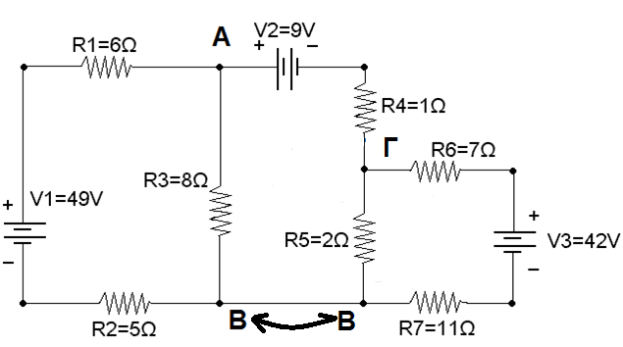
Παράδειγμα b=5 , n = 3 , b-n+1=3
Κλάδοι b=5
R1 V1 R2
R3
V2 R4
R5
R6 V3 R7
Κόμβοι n=3
A
B
Γ

Slide 6
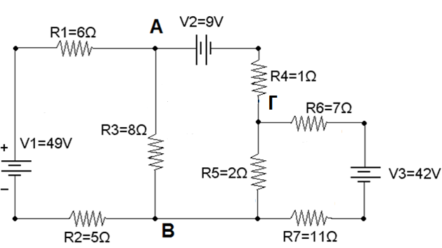
Παράδειγμα: πολικότητες
_
_
+
_
+
+
J1
+
+
_
J2
_
+
+
_
_
+
J3
_
_
_
_
+
+
+

Slide 7
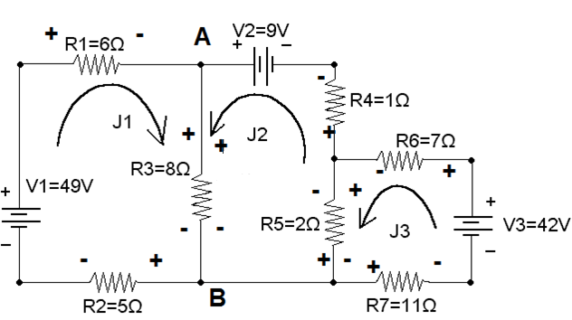
Kατάστρωση εξισώσεων ΣVi=0
– V1+ΔVR1+ΔVR3+ΔVR2=0
– V2+ΔVR3+ΔVR5+ΔVR4=0
– V3+ΔVR6+ΔVR5+ΔVR7=0
V1 = R1 J1 + R3 ( J1+J2 ) + R2 J1
V2 = R3 ( J1 + J2 ) + R5 ( J2 – J3 ) + R4 J2
V3 = R6 J3 + R5 ( J3 – J2 ) + R7 J3

Slide 8
Επίλυση εξισώσεων
V1 = ( R1 + R2 + R3 ) J1 + R3 J2
V2 = R3 J1 + ( R3 + R4 + R5 ) J2 – R5 J3
V3 = ( R5 + R6 + R7 ) J3 – R5 J2
Αντικαθιστώντας προκύπτει
49 = 19 J1 + 8 J2 ( 1 )
9 = 8 J1 + 11 J2 – 2 J3 ( 2 )
42 = 20 J3 – 2 J2 ( 3 )

Slide 9
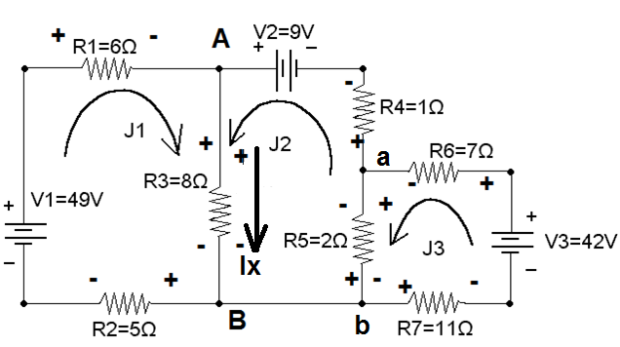
Ανάλυση του κυκλώματος
J3 = 2 A
J1 = 3 A
J2 = – 1 A
Ιx = J1 + J2 = 3 A+ ( – 1 A ) Ιx = 2 A
Vab = ( J3 – J2 ) R5 = [ 2A – ( – 1A ) ] x 2Ω = = 3 Α x 2 Ω Vab = 6 V

Slide 10
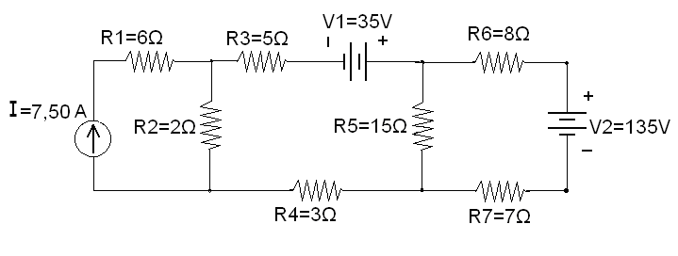
ΕΞΕΤΑΣΤΙΚΗ ΠΕΡΙΟΔΟΣ: ΣΕΠΤΕΜΒΡΙΟΥ 2006
ΘΕΜΑ 1^{Ο} : ( Μονάδες 2.50 ).
Να αναλυθεί με την μέθοδο των βρόχων το κύκλωμα που δίνεται και να βρεθεί το ρεύμα και η πτώση τάσεως επάνω στις αντιστάσεις R2 και R5.
1
2
a
b
3
4
Κλάδοι b:
R1 Ι
R2
R3 V1
R4
R5
R6 V2 R7
Κόμβοι n:
1
2
3
4
Κλάδοι b = 6
Κόμβοι n = 4
b – n + 1 = 6 – 4 + 1 = 3

Slide 11
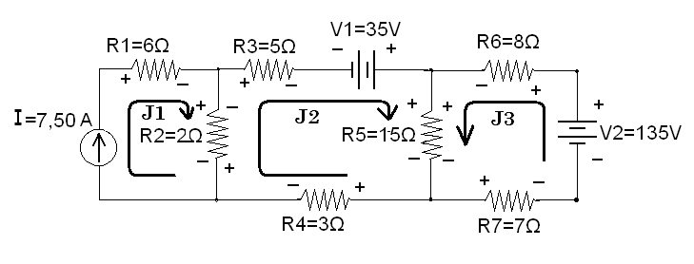
Οι βρόχοι που επιλέγονται και τα ρεύματα των βρόχων J1 , J2 , J3 μαζί με την συμβατική φορά των ρευμάτων και την αντίστοιχη πολικότητα όλων των αντιστάσεων φαίνονται στο ακόλουθο σχήμα .
J2 = - 1 A
J3 = 5 A
J1 = 7,50 A
J1 = I = 7,50 A ( 1 )
R3 J2 – V1 + R5 ( J2 + J3 ) + R4 J2 + R2 ( J2 – J1 ) = 0 ( 2 )
R5 ( J3 + J2 ) + R7 J3 – V2 + J3 R6 = 0 ( 3 )
( R2 + R3 + R4 + R5 ) J2 + R5 J3 = V1 + R2 I
R5 J2 + ( R5 + R6 + R7 ) J3 = V2
(2+5+3+15) J2 + 15 J3 = 35+2x7,50 = 50 ( 2 )
15 J2 + (15+8+7) J3 = 13 ( 3 )
25 J2 + 15 J3 = 50 (x2) 50 J2 + 30 J3 = 100 (2)-(3) 35 J2 = – 35 A J2 = -1
15 J2 + 30 J3 = 135 15 J2 + 30 J3 = 135 -15 + 30 J3 = 135 J3 = 5
Τα ρεύματα επάνω στις αντιστάσεις R2 και R5 θα είναι αντίστοιχα :
Ι _{R2} = J1 – J2 = 7,50 A – ( – 1 A ) Ι _{R2} = 8,50 A
Ι _{R5} = J2 + J3 = – 1 A + 5 A Ι _{R5} = 4,00 A
και οι πτώσεις τάσεως επάνω στις αντιστάσεις R2 και R5 θα είναι
V_{R2} = Ι _{R2} x R2 = 8,50 A x 2 Ω V_{R2} = 17 V
V_{R5} = Ι _{R5} x R5 = 4,00 A x 15 Ω V_{R5} = 60 V

Slide 12
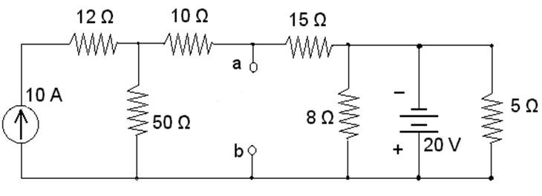
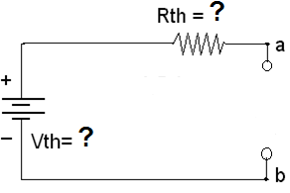
ΘΕΩΡΗΜΑ THEVENIN
Οποιοδήποτε σύνθετο γραμμικό κύκλωμα, που μπορεί να θεωρηθεί ανάμεσα σε δύο ακροδέκτες a και b, μπορεί να αντικατασταθεί από το ισοδύναμο του, που αποτελείται από μία πηγή τάσης Vth σε σειρά με μία αντίσταση Rth.
Θα πρέπει να μετρηθεί ή να υπολογιστεί :
α) η τάση Vth και β) η αντίσταση Rth

Slide 13
ΥΠΟΛΟΓΙΣΜΟΣ ΙΣΟΔΥΝΑΜΟΥ THEVENIN
Αφαιρούμε την αντίσταση φορτίου και αφήνουμε ανοιχτούς ακροδέκτες a και b .
Μετρούμε με βολτόμετρο ή υπολογίζουμε πραγματοποιώντας ανάλυση κυκλώματος την τάση ανοιχτού κυκλώματος Vab = Vth.
Αφαιρούμε όλες τις πηγές τάσης ή ρεύματος.
Μετρούμε με ωμόμετρο ή υπολογίζουμε με σύνθεση αντιστάσεων την αντίσταση ανάμεσα στα σημεία a και b Rab = Rth

Slide 14
Αφαιρώ πηγές σημαίνει:
Πηγή τάσης την βραχυκυκλώνω, δηλαδή την αντικαθιστώ με βραχυκύκλωμα.
Πηγή ρεύματος την ανοιχτοκυκλώνω δηλαδή την διαγράφω και στη θέση της αφήνω ανοιχτούς ακροδέκτες.
Φορτία σε παράλληλη σύνδεση με βραχυκύκλωμα ή σε σύνδεση σειράς με ανοιχτό κύκλωμα δεν διαρρέονται από ρεύμα δηλαδή είναι σαν να μην υπάρχουν.

Slide 15
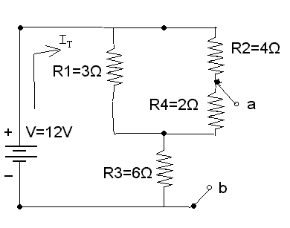
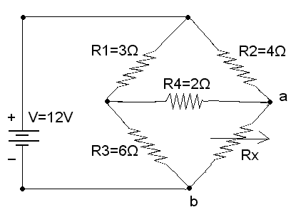
ΕΞΕΤΑΣΤΙΚΗ ΠΕΡΙΟΔΟΣ: ΣΕΠΤΕΜΒΡΙΟΣ 2005
ΘΕΜΑ 3^{Ο} : ( Μονάδες 2.50 ).
Για το κύκλωμα που δίνεται
α) Nα προσδιοριστεί το ισοδύναμο κατά Thevenin ανάμεσα στα σημεία a και b.
β) Ποια πρέπει να είναι η τιμή της μεταβλητής αντίστασης Rx έτσι ώστε να καταναλώνει την μέγιστη ισχύ και να υπολογιστεί η τιμή της μέγιστης αυτής ισχύος.
Για τον υπολογισμό της Vth , απομακρύνεται η αντίσταση Rx και έτσι προκύπτει το διπλανό κύκλωμα.
Η ισοδύναμη συνολική αντίσταση που «βλέπει» η πηγή είναι
R_{Τ} = [ ( R2 + R4 ) // R1 ] + R3 = [ ( 4 + 2 ) // 3 ] + 6
= [ ( 6 x 3 ) / ( 6 + 3 ) ] + 6 = 18 / 9 + 6 = 2 + 6
R_{Τ} = 8 Ω
και το ρεύμα της πηγής Ι_{Τ} = V / R_{Τ} = 12 V / 8 Ω
Ι_{Τ} = 1,5Α

Slide 16
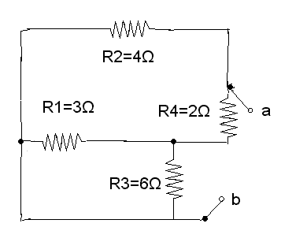
Έτσι οι πτώσεις τάσεως επάνω στις
αντιστάσεις R3, R1 και R2 θα είναι
V_{R3} = Ι_{Τ} x R3 = 1,5 A x 6 Ω = 9 V
V_{R1} = V – V_{R3} = 12 V – 9 V = 3 V
V_{R2} = [ R2 / ( R2 + R4 ) ] x V_{R1} =
[ 4 / ( 4 + 2 ) ] x 3 V = 2 V
Ενώ η Vth είναι :
Vth = V – V_{R2} = 12 V – 2 V Vth = 10 V
Για τον υπολογισμό της Rth βραχυκυκλώνεται η πηγή τάσης και προκύπτει ο ακόλουθος συνδυασμός αντιστάσεων ανάμεσα στα σημεία a και b .
Rth = [ (R1 // R3) + R4 ] // R2 = [ (3 // 6) + 2 ] // 4
= [ (3 x 6) / (3 + 6) ] + 2 ] // 4 = [ 18 / 9 + 2 ] // 4
= [ 2 + 2 ] // 4 = 4 // 4 Rth = 2 Ω

Slide 17
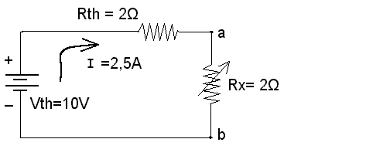
Για το ισοδύναμο κύκλωμα κατά Thevenin που δίνεται δίπλα ισχύει :
Ι = Vth / ( Rth + Rx )
Για να καταναλώνει την μέγιστη ισχύ η αντίσταση Rx πρέπει να είναι
Rx = Rth = 2 Ω
και έτσι:
Ι = 10 V / ( 2 + 2 ) Ω = 2,5 Α
ενώ η μέγιστη ισχύς επάνω στην αντίσταση Rx θα είναι :
Ρ = Ι ² Χ Rx = 2,5 ² Χ 2 = 12,5 W

Slide 18
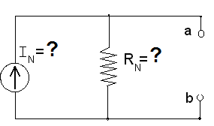
ΘΕΩΡΗΜΑ NORTON
Οποιοδήποτε σύνθετο γραμμικό κύκλωμα, που μπορεί να θεωρηθεί ανάμεσα σε δύο ακροδέκτες a και b, μπορεί να αντικατασταθεί από το ισοδύναμο του, που αποτελείται από μία πηγή ρεύματος I_{Ν} παράλληλα με μια αντίσταση R_{Ν}.
Θα πρέπει να μετρηθεί ή να υπολογιστεί :
α) η πηγή ρεύματος I_{Ν} και β) η αντίσταση R_{Ν}

Slide 19
ΥΠΟΛΟΓΙΣΜΟΣ ΙΣΟΔΥΝΑΜΟΥ NORTON
Αφαιρούμε την αντίσταση φορτίου και βραχυκυκλώνουμε τους ακροδέκτες a και b .
Μετρούμε με αμπερόμετρο ή υπολογίζουμε πραγματοποιώντας ανάλυση κυκλώματος το ρεύμα βραχυκύκλωσης Ι_{βρ} = Ι_{Ν} .
Αφαιρούμε όλες τις πηγές τάσης ή ρεύματος.
Μετρούμε με ωμόμετρο ή υπολογίζουμε με σύνθεση αντιστάσεων την αντίσταση ανάμεσα στα σημεία a και b Rab = R_{N}

Slide 20
Αφαιρώ πηγές σημαίνει:
Πηγή τάσης την βραχυκυκλώνω, δηλαδή την αντικαθιστώ με βραχυκύκλωμα.
Πηγή ρεύματος την ανοιχτοκυκλώνω δηλαδή την διαγράφω και στη θέση της αφήνω ανοιχτούς ακροδέκτες.
Φορτία σε παράλληλη σύνδεση με βραχυκύκλωμα ή σε σύνδεση σειράς με ανοιχτό κύκλωμα δεν διαρρέονται από ρεύμα δηλαδή είναι σαν να μην υπάρχουν.

Slide 21
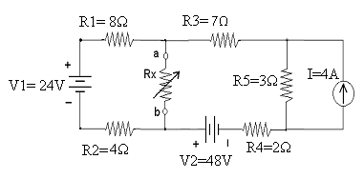
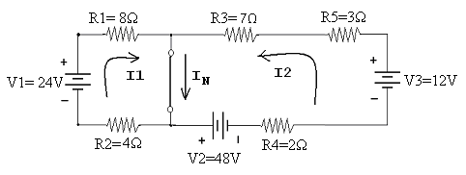
ΕΞΕΤΑΣΤΙΚΗ ΠΕΡΙΟΔΟΣ: ΣΕΠΤΕΜΒΡΙΟΣ 2010
ΘΕΜΑ 3^{Ο} : ( Μονάδες 2.50 ).
Για το κύκλωμα που δίνεται
α) Nα προσδιοριστεί το ισοδύναμο κύκλωμα κατά Norton ανάμεσα στα σημεία a και b. β) Ποια πρέπει να είναι η τιμή της μεταβλητής αντίστασης Rx έτσι ώστε να καταναλώνει την μέγιστη ισχύ και να υπολογιστεί η τιμή της μέγιστης αυτής ισχύος.
Η πηγή ρεύματος αντικαθίσταται με πηγή τάσης V3 = I x R = 4 A x 3 Ω = 12 V.
Η αντίσταση Rx απομακρύνεται και τα σημεία a και b βραχυκυκλώνονται.
Έτσι προκύπτει το ακόλουθο κύκλωμα.

Slide 22
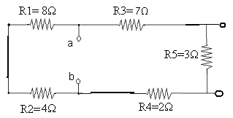
όπου , Ι₁ = 24 / ( 8 + 4 ) = 24 / 12 Ι₁ = 2 Α
Ι₂ = (12 – 48) / (7 + 3 + 2) = – 36 / 12 Ι₂ = – 3 Α
και Ι_{Ν} = Ι₁ + Ι₂ = 2 Α + ( – 3 ) Α = – 1 Α
Για τον υπολογισμό της R_{N} απομακρύνεται από το κύκλωμα η Rx και οι πηγές τάσης βραχυκυκλώνονται ενώ η πηγή ρεύματος ανοιχτοκυκλώνεται. Έτσι η αντίσταση ανάμεσα στα σημεία a και b είναι :
R_{N} = ( 8 + 4) // ( 7 + 3 + 2) =
= 12 // 12 = ( 12 x 12 ) / ( 12 + 12 ) =
= 144 / 24 = 8 Ω R_{N} = 6 Ω

Slide 23
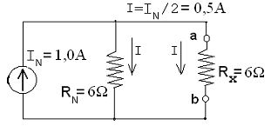
Για το ισοδύναμο κύκλωμα κατά Norton ανάμεσα στα σημεία a και b που δίνεται δίπλα ισχύει :
Ι = I_{N} x R_{N} / ( R_{N} + Rx ) = I_{N} / 2 = 1 A / 2 I = 0,5 A.
Για να καταναλώνει την μέγιστη ισχύ η αντίσταση Rx πρέπει να είναι
Rx = R_{N} = 6 Ω
και έτσι : Ι = 1,0 A / 2 = 0,5 Α
ενώ η μέγιστη ισχύς επάνω στην αντίσταση Rx θα είναι :
Ρ = Ι ² Χ Rx = 0,5 ² Χ 6 = 1,5 W

Slide 24
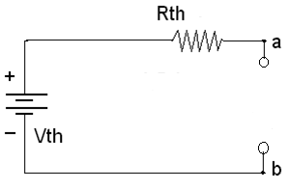
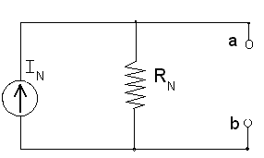
ΙΣΟΔΥΝΑΜA ΚΥΚΛΩΜΑTA THEVENIN ΚΑΙ NORTON
I_{N} = Vth / Rth Vth = I_{N} R_{N}
R_{N} = Rth Rth = R_{N}

Slide 25
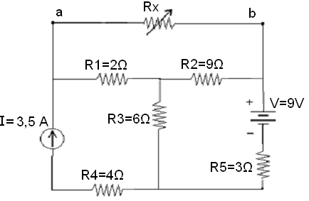
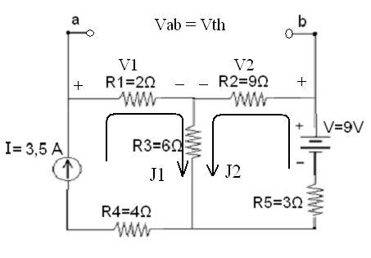
ΕΞΕΤΑΣΤΙΚΗ ΠΕΡΙΟΔΟΣ: ΙΟΥΝΙΟY 2019
ΘΕΜΑ 3^{Ο} : ( Μονάδες 2.50 ).
Για το κύκλωμα που δίνεται
α) Nα προσδιοριστεί το ισοδύναμο κύκλωμα κατά Norton ανάμεσα στα σημεία a και b. β) Ποια πρέπει να είναι η τιμή της μεταβλητής αντίστασης Rx έτσι ώστε να καταναλώνει την μέγιστη ισχύ της και να υπολογιστεί η τιμή της μέγιστης αυτής ισχύος.
Αντί για το ισοδύναμο κατά Norton θα υπολογιστεί πρώτα το αντίστοιχο ισοδύναμο κύκλωμα κατά Thevenin και μετά θα αντικατασταθεί .
Για τον υπολογισμό της τάσης Thevenin ανάμεσα στα σημεία a και b απομακρύνεται η αντίσταση Rx και έτσι στο ακόλουθο κύκλωμα που προκύπτει ισχύει :
Vth = Vab = V1 – V2

Slide 26
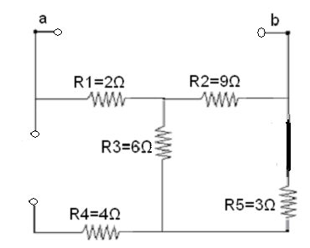
Στο κύκλωμα αυτό με εφαρμογή της μεθόδου των βρόχων λαμβάνονται οι ακόλουθες εξισώσεις:
J1 = 3,5 A (1)
– V + R2 x J2 + R3 x ( J1 + J2 ) + R5 x J2 = 0 (2)
$→$ J1 x R3 + ( R2 + R3 + R5 ) x J2 = V
Με αντικατάσταση από την εξίσωση (1) του πρώτου βρόχου προκύπτει :
3,5 x 6 + ( 9 + 6 + 3 ) x J2 = 9
18 x J2 = 9 – 21 $→$ J2 = – 12/18 = – 0,666 A
Επομένως V1 = J1 x R1 = 3,50 A x 2 Ω = 7 V
και V2 = J2 x R2 = – 12/189 Ω = – 6
Άρα Vth = V1 – V2 = 7 V – ( – 6 V ) Vth = 13 V
Για τον υπολογισμό της Rth ή αντίστοιχα της Rn απομακρύνεται η αντίσταση Rx , βραχυκυκλώνεται η πηγή τάσης και ανοιχτοκυκλώνεται η πηγή ρεύματος.
Έτσι προκύπτει ο ακόλουθος συνδυασμός αντιστάσεων ανάμεσα στα σημεία a και b.
Rth = Rn = R1 + [ ( R2 // ( R3 + R5 ) ] =
= 2 + [ ( 9 // ( 6 + 3 ) ] = 2 + ( 9 // 9 ) =
= 2 + (9 x 9) / (9 + 9) = 2 + 4,5 $→$ Rth = Rn = 6,5 Ω

Slide 27
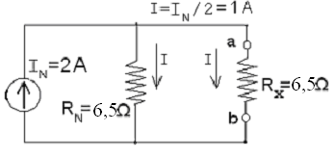
και έτσι προκύπτει In = Vth / Rth = 13 V / 6,5 Ω $→$ In = 2 Α
Έτσι το ισοδύναμο κύκλωμα κατά Norton δίνεται στο διπλανό σχήμα :
Για να καταναλώνει την μέγιστη ισχύ η αντίσταση R_{X} θα πρέπει να είναι
R_{X} = Rn = 6,5 Ω
έτσι θα ισχύει :
Ι = In x Rn / ( Rn + Rx ) =
In x 6,5/(6,5 + 6,5) =
In /2 = 2A / 2 $→$ I = 1A
και η ισχύς αυτή θα είναι : Ρ = Ι² x R_{X} = 1 ² x 6,5 = 6,50 W

